Slide 1
How to get there?
Day 1

Slide 2
第一步：情景化导入课文
Activity 1: Contextualize the Learning Objectives of This Unit

Slide 3
在美国文化中，有很多superhero, (超级英雄chāo jí yīng xióng )， 请你说一说,你知道的superhero (超级英雄chāo jí yīng xióng ) 有哪些？

Slide 4
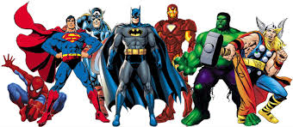

Slide 5
你知道吗？在中国文化中，也有很多超级英雄(chāo jí yīng xióng)。 今天我们就讲一讲中国的超级英雄(chāo jí yīng xióng) ，他们是…….

Slide 6
The journey to the West 西游记 xī yóu jì
人物
Rén wù
Characters

Slide 7
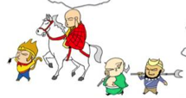
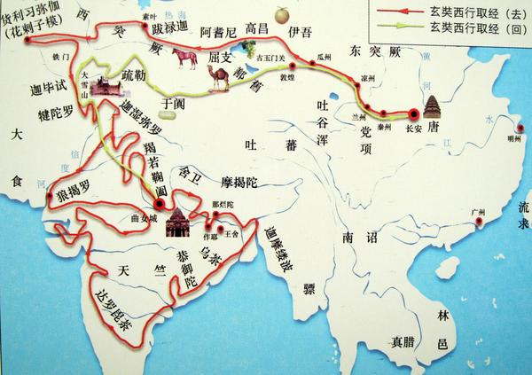

Slide 8
拿出 预习纸1，说出画中5个人物（rén wù: character in movie/story）的名字

Slide 10
《西游记》中五个人物和美国队长（měi guó duì zhǎng）有一个相同的地方。
西游记 xī yóu jì
美国队长 měi guó duì zhǎng
https://www.youtube.com/watch?v=JerVrbLldXw

Slide 11
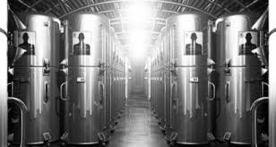
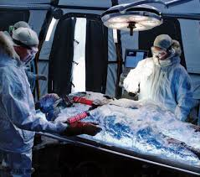
被 冷冻 （lěng dòng ）了
美国队长
měi guó duì zhǎng

Slide 12
美国队长 （měi guó duì zhǎng）并不是这个时代（shí dài: times）的人。
他被冷冻了，然后穿越（chuān yuè： time-travel）到了现代。
也就是说，他进行了一次时间旅行（shí jiān lǚ xíng）。

Slide 13
今天，西游记中的5个人物也会进行一次时间旅行 （shí jiān lǚ xíng）

Slide 14
《西游记》中五个人物和美国队长（měi guó duì zhǎng）有一个相同的地方。
西游记 xī yóu jì
美国队长 měi guó duì zhǎng
https://www.youtube.com/watch?v=JerVrbLldXw

Slide 15
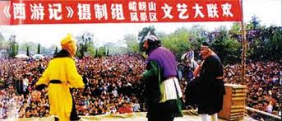
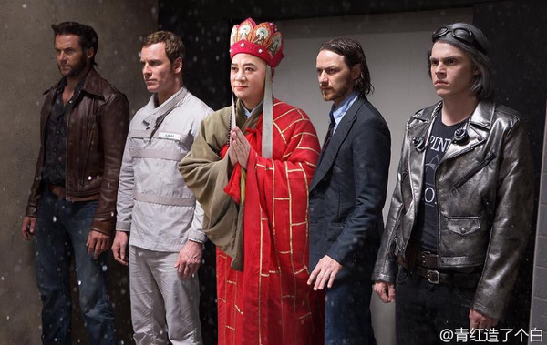
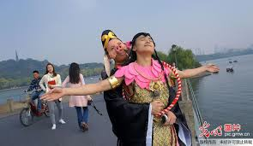
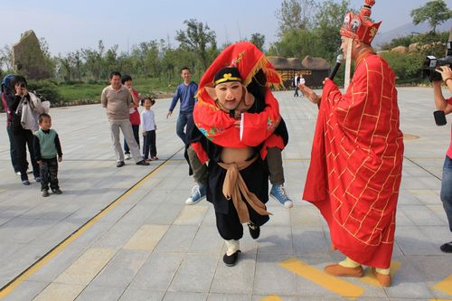
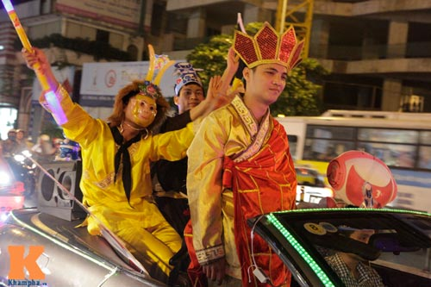
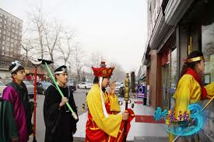
我们来看看，这五人来到现代社会以后，他们都做什么？

Slide 16
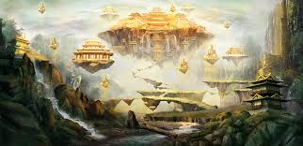
虽然(suīrán)有很多事情都变了，但是他们的任务（rèn wù ：task）没有变，那就是，去“西天”取经（qǔ jīng：go on a pilgrimage for Buddhist scriptures）。西天在哪里呢？
中国 长安------印度 雷音寺 zhōng guó cháng ān ------ yìn dù léi yīn sì

Slide 17
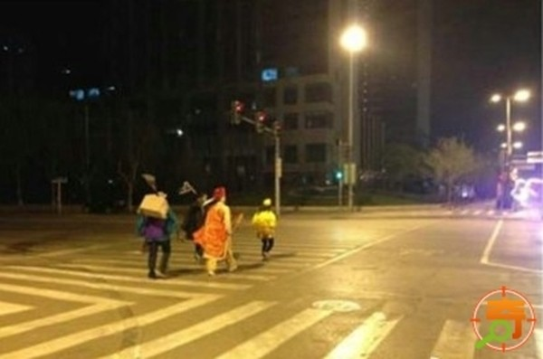
来到现代社会， 他们在怎么去“西天”上有了很多选择(xuǎn zé ：choice)。 我们来看看，这次，他们会怎么去“西天”…..

